Slide 1

Segelflugtheorie SFCL
Grundlagen des Fliegens
PRINCIPLES OF FLIGHT

Slide 2
Gliederung (SFCL)
5 Grundlagen des Fliegens
Principles of flight
5.1 Aerodynamik (Strömungslehre)
Aerodynamics (airflow)
5.2 Flugmechanik
Flight mechanics
5.3 Stabilität
Stability
5.4 Steuerung
Control
5.5 Betriebsgrenzen (Manöverlasten und Lastvielfache)
Limitations (load factor and manoeuvres)
5.6 Überziehen und Trudeln
Stalling and spinning
5.7 Steilspirale
Spiral dive
5.8 Propeller
Propeller

Slide 3
5.6 Überziehen und Trudeln
Stalling and spinning

Slide 4
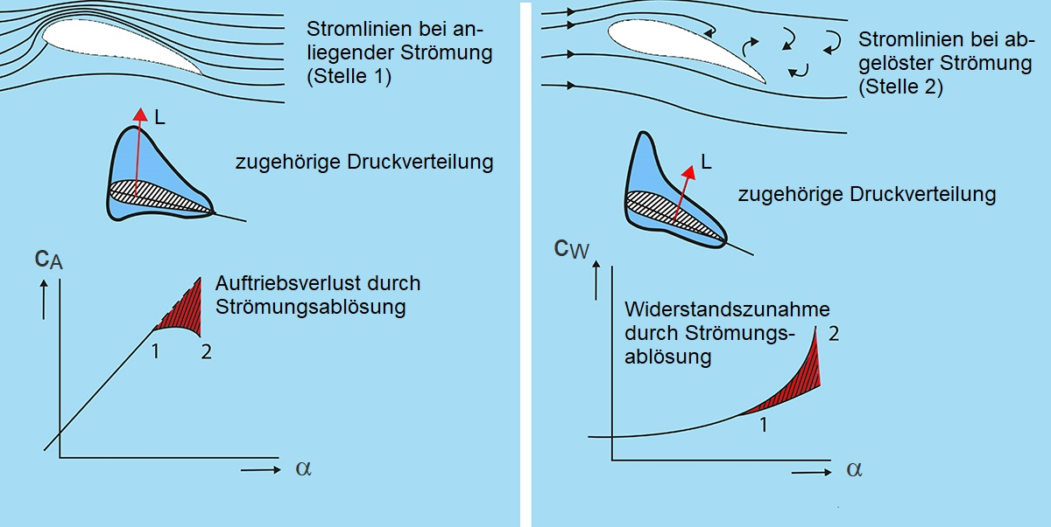
Überziehen
Folgen des Überziehens:
Auftriebsverlust
Widerstandszunahme, Leitwerksschütteln
Moment um die Querachse
Erfolgt der Strömungs-abriss nicht symmetrisch, entstehen auch Momente um Längsachse (Rollen) und Hochachse (Gieren).
5.6 Überziehen und Trudeln

Slide 5
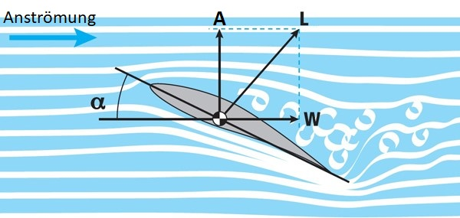
Überziehgeschwindigkeit
Erhöhte Überziehgeschwindigkeit bei:
Windenstart (erhöhte Flächenbelastung)
Steilkreisen (erhöhte Flächenbelastung)
nassen oder verschmutzten Flügeln (verringerter Höchstauftriebs- beiwert C_{A,max})
5.6 Überziehen und Trudeln

Slide 6
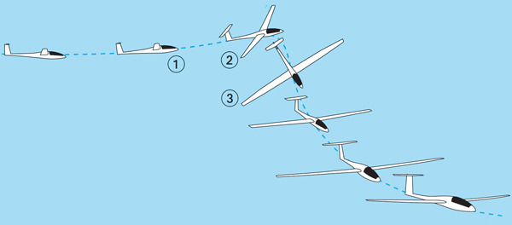
Abkippen und Beenden
Überziehen in einer Schiebekurve
Das Segelflugzeug ist kurz vor dem Strömungsabriss.
Der innere Flügel wird in der Kurve langsamer, die Strömung reißt ab. Am schnelleren äußerern Flügel liegt die Strömung noch an. => geringerer Auftrieb und größerer Widerstand an einem Flügel => Abkippen über diesen Flügel
Sofort Seitenruder gegen Abkipprichtung, Querruder neutral, Knüppel nachlassen, abfangen.
Achtung: Querruder gegen die Abkipprichtung führt zum Trudeln.
5.6 Überziehen und Trudeln

Slide 7
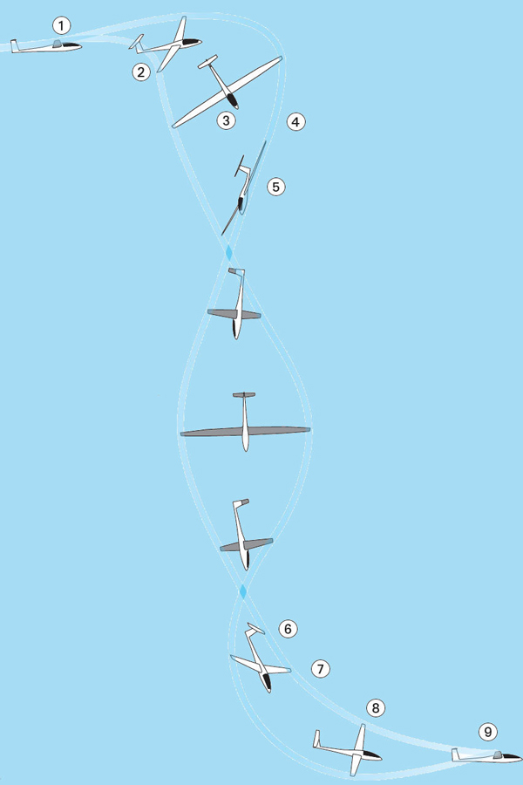
Einleiten des Trudelns
Geschwindigkeit verringern.
Kurz vor dem Abreißen der Strömung Seitenruder in Abkipprichtung. Dabei versuchen, Flügel mit Querruder gegen die Abkipprichtung horizontal zu halten.
Sobald der innere Flügel wegsackt, Querruder voll dagegen. Das voll ausgeschlagene Querruder verursacht den Strömungsabriss.
Der innere Flügel kippt weg, sein Widerstand nimmt zu, was die Drehung einleitet
Die Nase zeigt steil nach unten, und der Boden scheint sich unter der Rumpfnase zu drehen.
5.6 Überziehen und Trudeln

Slide 8
Beenden des Trudelns
Volles Seitenruder gegen die Drehrichtung.
Höhenruder neutral halten, Querruder neutral halten.
Steuerknüppel nachlassen, bis die Drehung aufhört.
Sobald die Drehung aufhört, Seitenruder in Neutralstellung und weich abfangen.
5.6 Überziehen und Trudeln

